Slide 1
5. Thực hiện mô phỏng trên Asterisk
5.1 Yêu cầu đặt ra cho quá trình thử nghiệm
Cấu hình một cuộc gọi giữa 2 máy tính thông qua tổng đài VoIP Asterisk
Lần lượt thay đổi kiểu codec của cuộc gọi trên 2 máy
Bắt các gói tin trên 2 máy xem dữ liệu codec như thế nào

Slide 2
5. Thực hiện mô phỏng trên Asterisk
5.2 Công cụ sử dụng
Máy tính Linux Mint 18 đã cài sẵn Asterisk
Máy ảo Window 7 đã cài X-lite
Máy tính Window thật có cài X-lite
2 máy PC có cài Wireshark

Slide 3
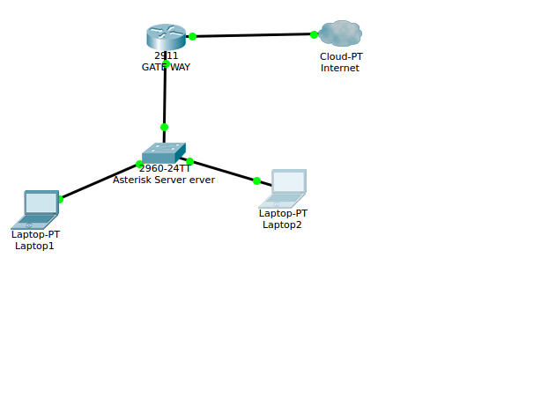
5. Thực hiện mô phỏng trên Asterisk
5.3 Mô hình triển khai

Slide 4
5. Thực hiện mô phỏng trên Asterisk
5.3 Cài đặt trên Asterisk
Vào file /etc/asterisk/sip.conf cấu hình 2 tài khoản 201 và 202 như sau:
201 | 202
[201] type=friend host=dynamic secret=123 context=default disallow=all allow=ulaw allow=alaw allow=speex ;allow=speex16 allow=gsm allow=h263 allow=h263p | [202] type=friend host=dynamic secret=123 context=default disallow=all allow=ulaw allow=alaw allow=speex ;allow=speex16 allow=gsm allow=h263 allow=h263p

Slide 5
5. Thực hiện mô phỏng trên Asterisk
5.3 Cài đặt trên Asterisk
Vào file /etc/asterisk/extensions.conf thêm các dòng sau :
[default]
exten=>201,1,Dial(SIP/201)
exten=>202,1,Dial(SIP/202)
5.4 Cài đặt trên PC
Vào mỗi PC đã cài X-lite cấu hình thêm 2 tài khoản 201 và 202

Slide 6
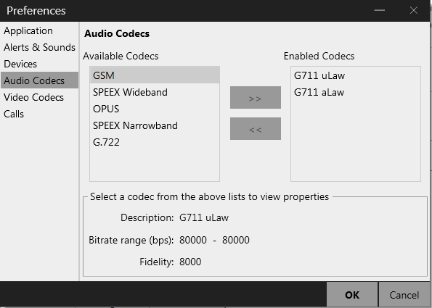
5. Thực hiện mô phỏng trên Asterisk
5.5 Cấu hình cho client IP audio codec G.711

Slide 7
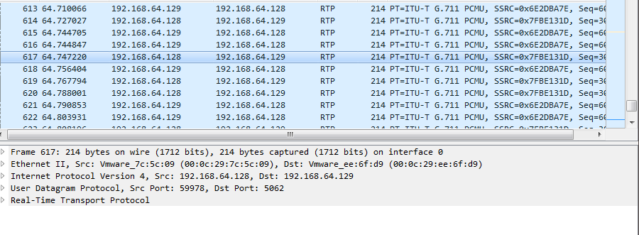
5. Thực hiện mô phỏng trên Asterisk
5.5 Cấu hình cho client IP audio codec G.711
Các gói tin bắt đc sau khi cấu hình G.711

Slide 8
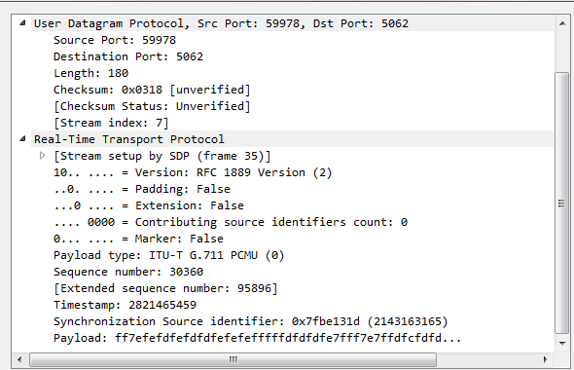
5. Thực hiện mô phỏng trên Asterisk
5.5 Cấu hình cho client IP audio codec G.711
Một gói tin RTP bất kì

Slide 9
5. Thực hiện mô phỏng trên Asterisk
5.5 Cấu hình cho client IP audio codec G.711
Một gói tin RTP bất kì

Slide 10
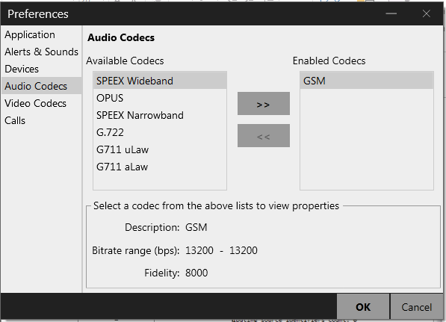
5. Thực hiện mô phỏng trên Asterisk
5.6 Cấu hình cho client IP audio codec GSM

Slide 11
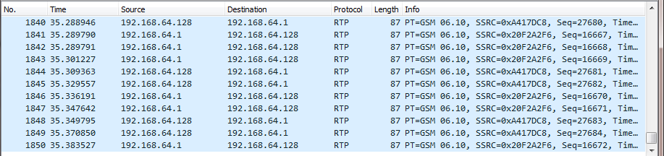
5. Thực hiện mô phỏng trên Asterisk
5.6 Cấu hình cho client IP audio codec GSM
Các gói tin bắt đc khi thực hiện call

Slide 12
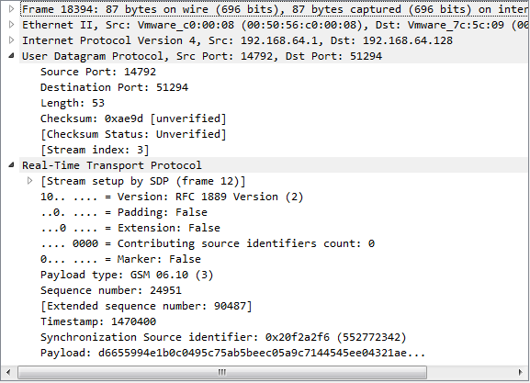
5. Thực hiện mô phỏng trên Asterisk
5.6 Cấu hình cho client IP audio codec GSM
Một gói tin RTP bất kì

Slide 13
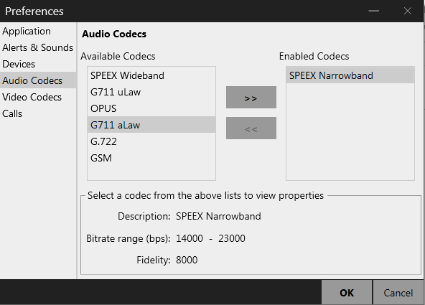
5. Thực hiện mô phỏng trên Asterisk
5.7 Cấu hình cho client IP audio codec Speex

Slide 14
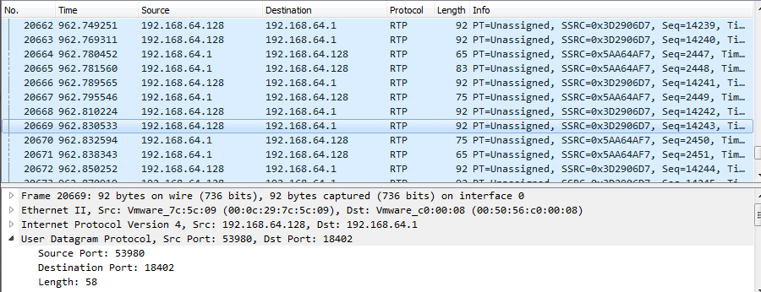
5. Thực hiện mô phỏng trên Asterisk
5.7 Cấu hình cho client IP audio codec Speex
Các gói tin RTP bắt đc

Slide 15
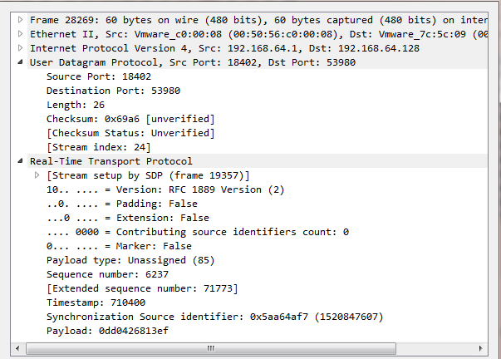
5. Thực hiện mô phỏng trên Asterisk
5.7 Cấu hình cho client IP audio codec Speex
Phân tích 1 gói tin RTP bất kì

Slide 16
5. Thực hiện mô phỏng trên Asterisk
5.8 Nhận xét Thông qua 3 bộ codec ở trên chúng ta thấy rằng :
-G711 có kích thước length lớn nhất và Speex có length nhỏ nhất
Giải thích:
G711 là chuẩn mã hoa PCM nên kích thước mỗi gói tin khá lớn
GSM là chuẩn mã hóa lai của ITU là sự kết hợp giữa PCM và LPC
Speex là chuẩn mã hóa lai nhưng sử dụng kĩ thuật phân tích CELP , nó rất phức tập tuy nhiên nó cho chất lượng nén rất tốt
-Speex có kích thước thay đổi liên lục, ko ổn định còn GSM và G711 có length ko đổi

Slide 17
5. Thực hiện mô phỏng trên Asterisk
5.8 Nhận xét
-Time Stamp :
+ G711 tăng dần lên
+ GSM và Speex tăng theo các nhóm
Điều này cũng do kiểu mã hóa nén khác nhau mà ra

